Slide 1
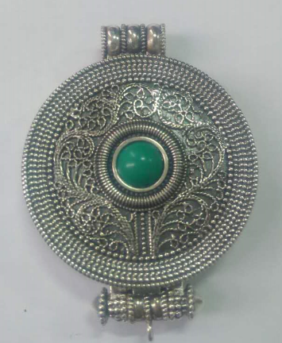
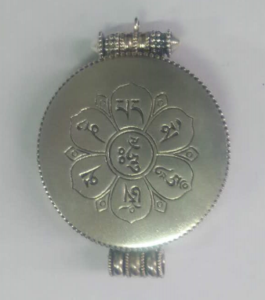
款号：SD0601
名称：嘎乌盒吊坠-花丝
尺寸：圆径41mm
重量：42-48（克）
成色：S925
石头：松石8.0mm/1粒
产品说明：分件倒模
备注：
.
正面做旧后抛亮
侧面、背面做旧后抛亮
字印位置

Slide 2
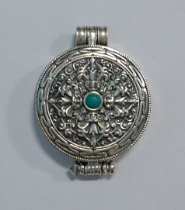
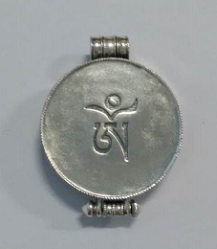
款号：SD00603
名称：嘎乌盒吊坠-金刚杵
尺寸：圆径39mm
重量：36-40（克）
成色：S925
石头：松石5.0mm/1粒
产品说明：分件倒模
备注：
.
正面做旧后抛亮
侧面、背面做旧后抛亮
字印位置

Slide 3
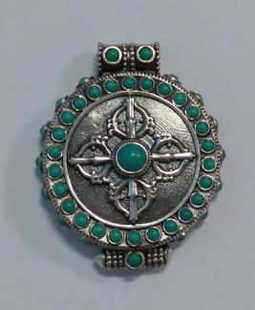
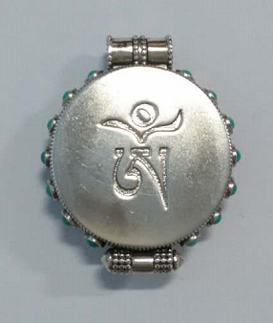
款号：SD00604
名称：嘎乌盒吊坠-镶石金刚杵
尺寸：圆径33mm
重量：30-32（克）
成色：S925
石头：松石5.0mm/1粒，松石2.5mm/1粒，松石2.0mm/26粒，
松石3.0mm/16粒）
产品说明：分件倒模
备注：
.
正面做旧后抛亮
侧面、背面做旧后抛亮
字印位置

Slide 4
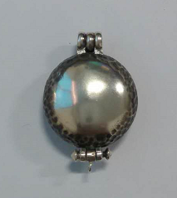
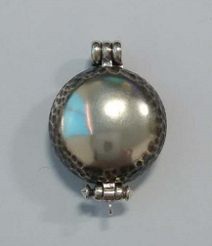
款号：SD00605
名称：嘎乌盒吊坠-敲边
尺寸：圆径31mm
重量：18-20（克）
成色：S925
产品说明：分件倒模
备注：
.
正面做旧后抛亮
侧面、背面做旧后抛亮
字印位置

Slide 5
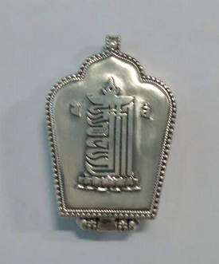
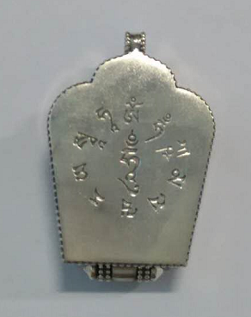
款号：SD00608
名称：嘎乌盒吊坠-十相自在
尺寸：长52mm*宽35mm
重量：35-39（克）
成色：S925
产品说明：分件倒模
备注：
.
正面做旧后抛亮
侧面、背面做旧后抛亮
字印位置

Slide 6
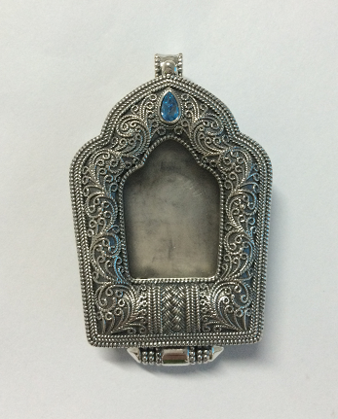
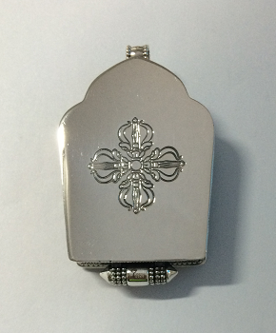
款号：SD00609
名称：嘎乌盒吊坠-花丝
尺寸：
重量：43-47（克）
石头：蓝锆3mm*5mm/1粒
成色：S925
产品说明：分件倒模
.
字印位置

Slide 7
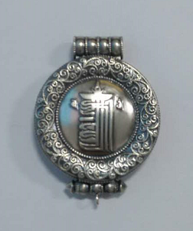
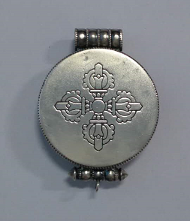
款号：SD00610
名称：嘎乌盒吊坠-花丝十相自在
尺寸：圆径41mm
重量：49-54（克）
成色：S925
产品说明：分件倒模
备注：
.
正面做旧后抛亮
侧面、背面做旧后抛亮
字印位置

Slide 8
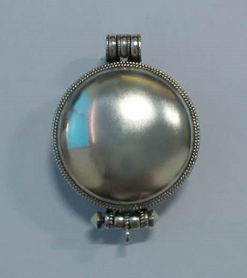
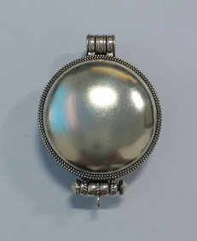
款号：SD00613
名称：嘎乌盒吊坠-光面
尺寸：圆径40mm
重量：43-46（克）
成色：S925
产品说明：分件倒模
备注：
.
正面做旧后抛亮
侧面、背面做旧后抛亮
字印位置

Slide 9
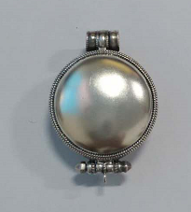
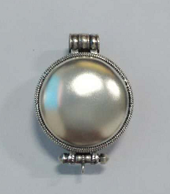
款号：SD00614
名称：嘎乌盒吊坠-光面
尺寸：圆径30mm
重量：20-22（克）
成色：S925
产品说明：分件倒模
备注：
.
正面做旧后抛亮
侧面、背面做旧后抛亮
字印位置

Slide 10
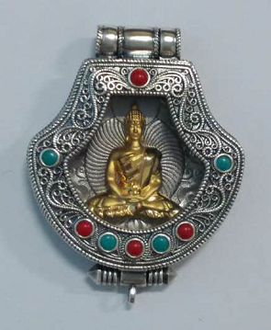
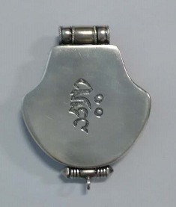
款号：SD00615
名称：嘎乌盒吊坠-释迦牟尼佛
尺寸：长57mm*宽47mm
重量：55-60（克）
成色：S925
石头：4mm朱砂/1粒，3.5mm朱砂/3粒，3.5mm松石/4粒
配件：
产品说明：分件倒模
备注：
.
正面做旧后抛亮
释迦小佛像电金
侧面、背面做旧后抛亮
字印位置

Slide 11
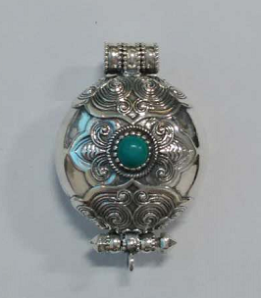
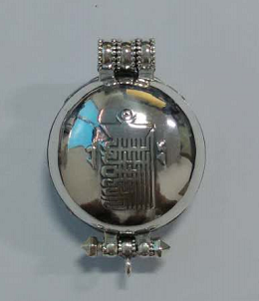
款号：SD00617
名称：嘎乌盒吊坠-如意
尺寸：圆径30mm
重量：26-29（克）
成色：S925
石头：松石6mm/1粒
产品说明：分件倒模
备注：
.
正面做旧后抛亮
背面做旧后抛亮
字印位置

Slide 12
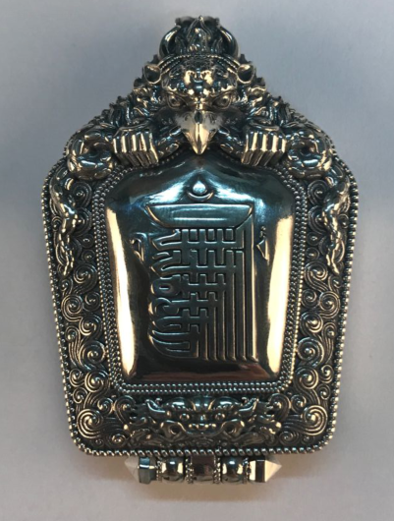
款号：SD00618
名称：嘎乌盒吊坠-大鹏金翅鸟
尺寸：
重量：43-47（克）
成色：S925
产品说明：分件倒模
.

Slide 13
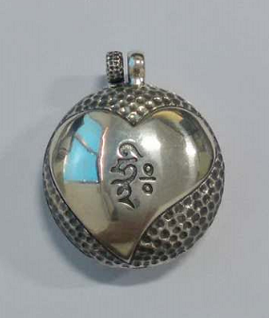
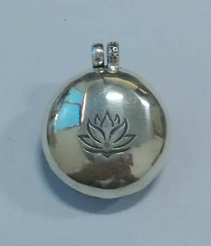
款号：SD00622
名称：嘎乌盒吊坠-心形
尺寸：圆径30mm
重量：19-21（克）
成色：S925
产品说明：分件倒模
备注：
.
正面做旧后抛亮
侧面、背面做旧后抛亮
字印位置

Slide 14
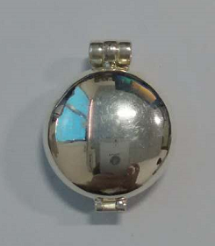
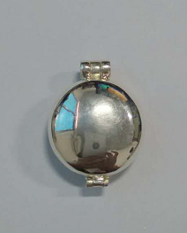
款号：SD00629
名称：嘎乌盒吊坠-面光背杵
尺寸：圆径28mm
重量：14-15（克）
成色：S925
产品说明：
备注：原款A123
.
正面亮面
背面亮面（是否有十字杵待定）
字印位置

Slide 15
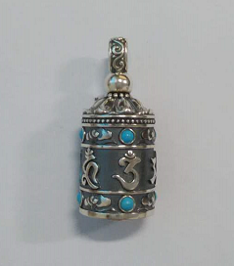
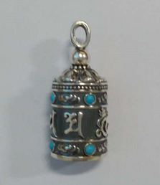
款号：SD00640
名称：嘎乌吊坠-镶石转经筒
尺寸：35mm*18mm
重量：22.5-24.5（克）
成色：S925
石头：松石3.0mm/8粒
产品说明：分件倒模
备注：
.
做旧后抛亮
做旧后抛亮
字印位置（底部）

Slide 16
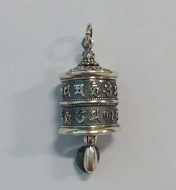

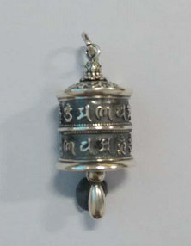
款号：SD00641
名称：嘎乌吊坠-转经筒
尺寸：39mm*20mm
重量：20-22（克）
成色：S925
配件：SP3448（U形扣）
产品说明：分件倒模,
备注：2017年6月已修版改扣
.
做旧后抛亮
做旧后抛亮
字印位置（底部）

